Slide 1







A. Khởi Động

Slide 2

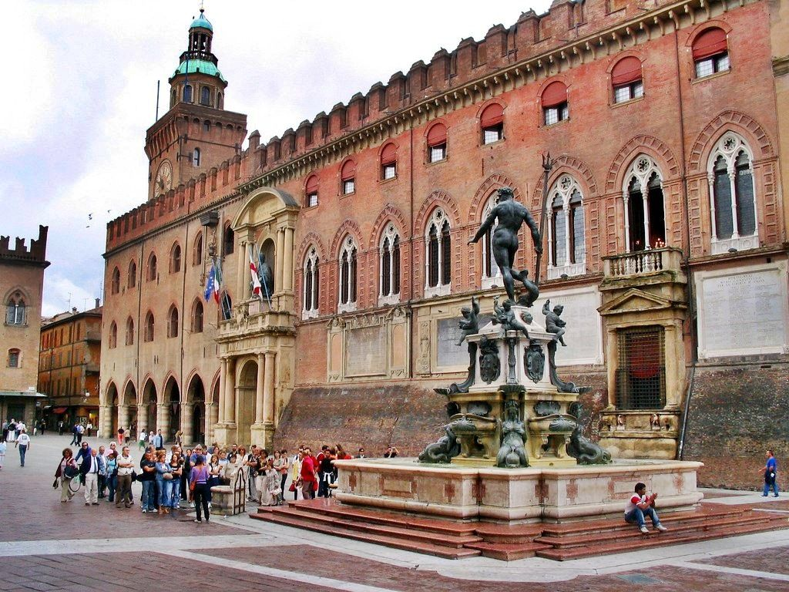

Slide 3
Bài 1: Quá trình hình thành và phát triển của chế độ phong kiến ở châu Âu (t2)

Slide 4
NỘI DUNG
Quá trình hình thành xã hội phong kiến ở Tây Âu.
Lãnh địa phong kiến và quan hệ xã hội của chế độ phong kiến ở Tây Âu
Sự ra đời của Thiên chúa giáo
Sự xuất hiện và vai trò của thành thị trung đại

Slide 5
3. Sự ra đời của Thiên chúa giáo

Slide 6
TRẢ LỜI NHỮNG CÂU HỎI SAU
01
03
Ai là người sáng lập ra thiên chúa giáo
Thiên chúa giáo ra đời vào thời gian nào?
02
04
Thiên chúa giáo ra đời có tác dụng gì?
Thiên chúa giáo ra đời ở đâu?
CẶP ĐÔI

Slide 7
01
Thiên chúa giáo ra đời vào thời gian nào?
Thiên chúa giáo ra đời vào đầu công nguyên

Slide 8
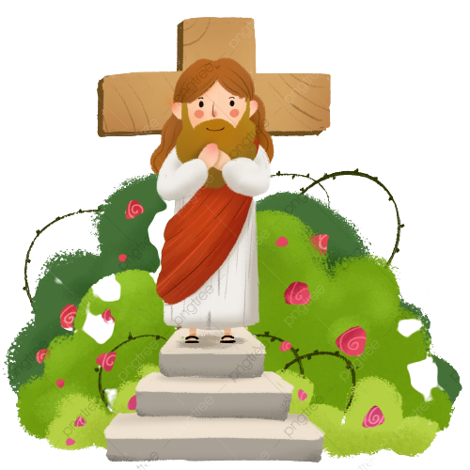
Thiên chúa giáo ra đời vào ở vùng Giê-ru-da-lem (thuộc Pa-le-xtin ngày nay).

Slide 9
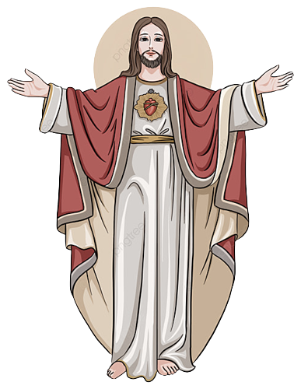
Chúa Giê-su là người sáng lập ra Thiên Chúa giáo

Slide 10
04
Thiên chúa giáo ra đời có tác dụng gì?
- Là tôn giáo của những người nghèo khổ và bị áp bức
- Về sau trở thành công cụ cai trị về mặt tinh thần của giai cấp thống trị.

Slide 11
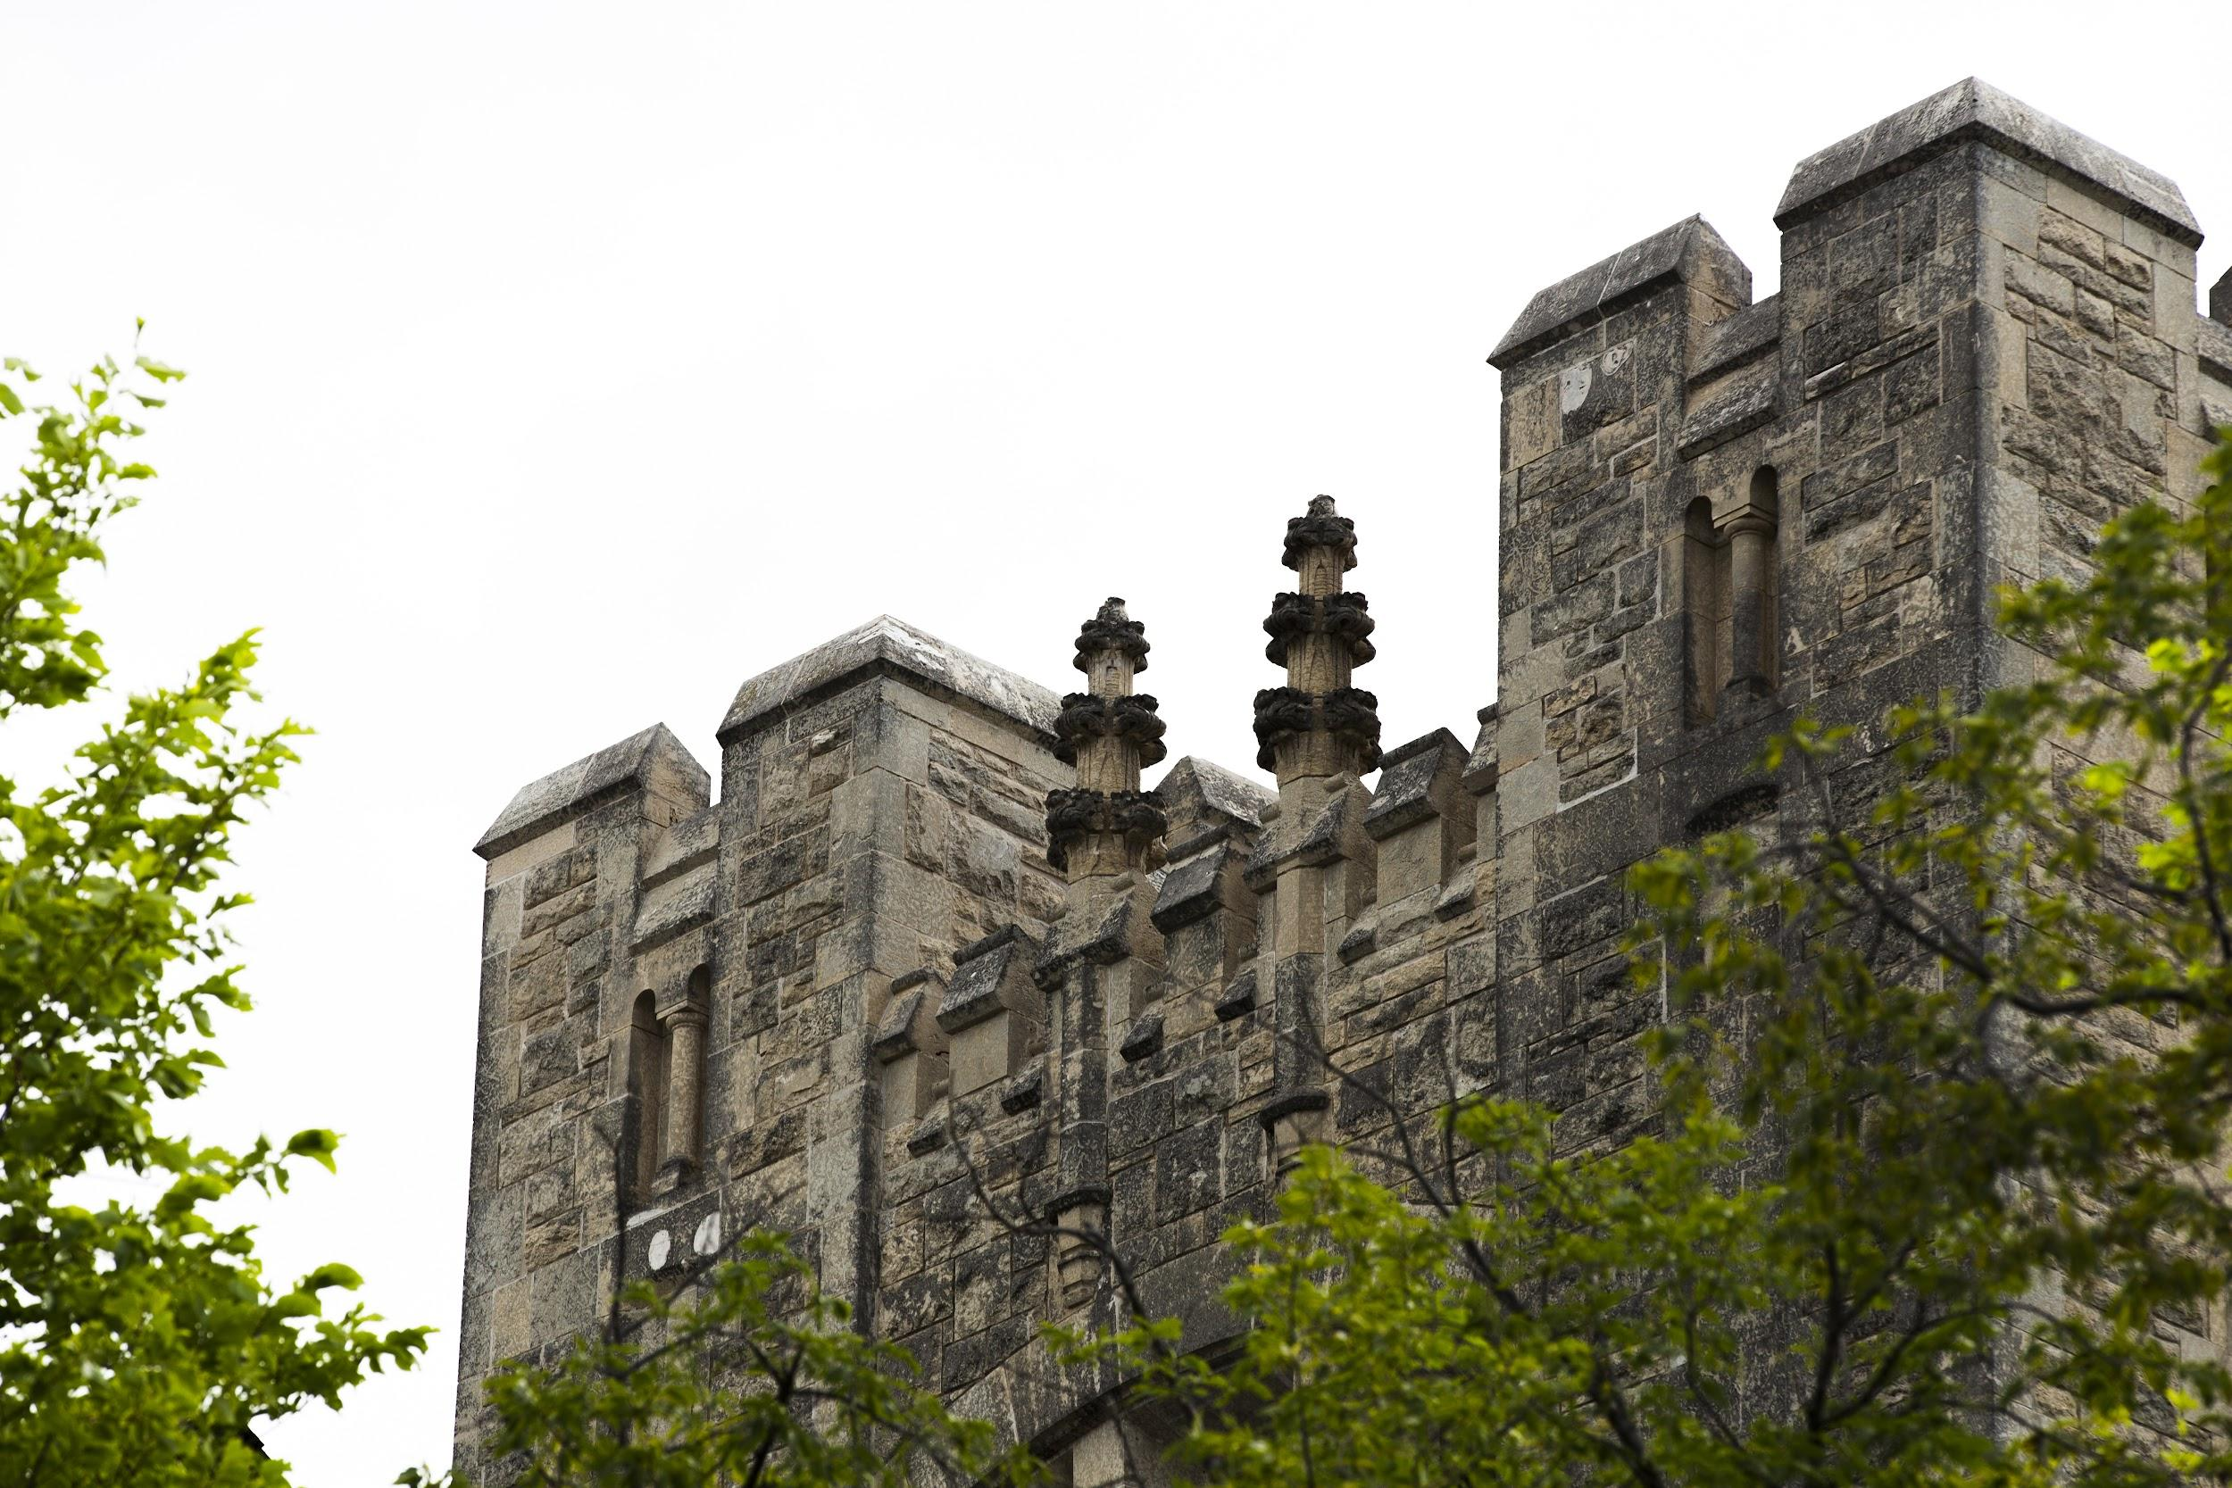
4. Sự xuất hiện và vai trò của thành thị trung đại

Slide 12

4. Sự xuất hiện và vai trò của thành thị trung đại
a. Sự xuất hiện của thành thị trung đại
Em hãy nêu nguyên nhân ra đời của thành thị trung đại?

Slide 13
4. Sự xuất hiện và vai trò của thành thị trung đại
a. Sự xuất hiện của thành thị trung đại
THÀNH
THỊ
Một số thợ thủ công tìm cách bỏ trốn khỏi lãnh địa hoặc dùng tiền chuộc lại thân phận tự do.
Thủ công nghiệp phát triển, hàng hoá sản xuất ngày càng nhiều.
TRUNG
ĐẠI
Thành thị do các lãnh chúa lặp ra hoặc được phục hồi từ những thành thị cổ đại
Họ đến những nơi đông người để lập các xưởng sản xuất và bán hàng

Slide 14
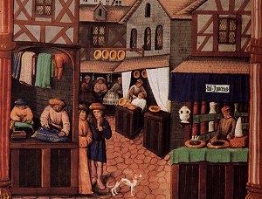
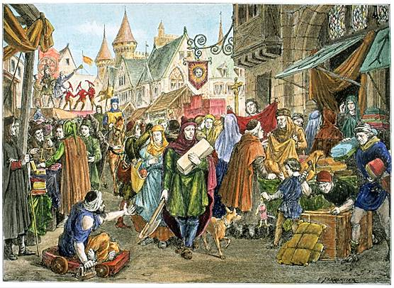
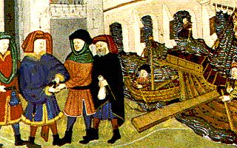
Cảnh sinh hoạt trong thành thị phương Tây thời Trung đại .

Slide 15
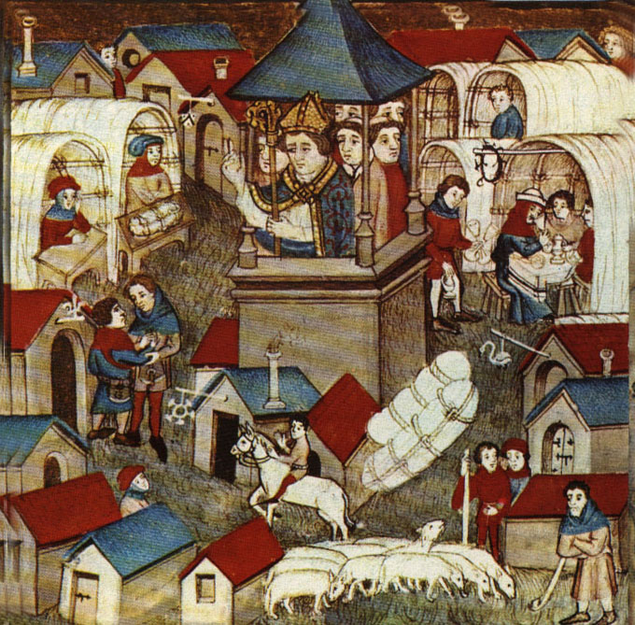
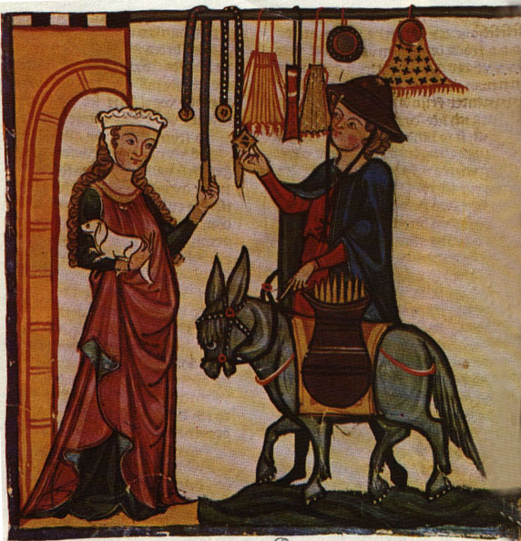
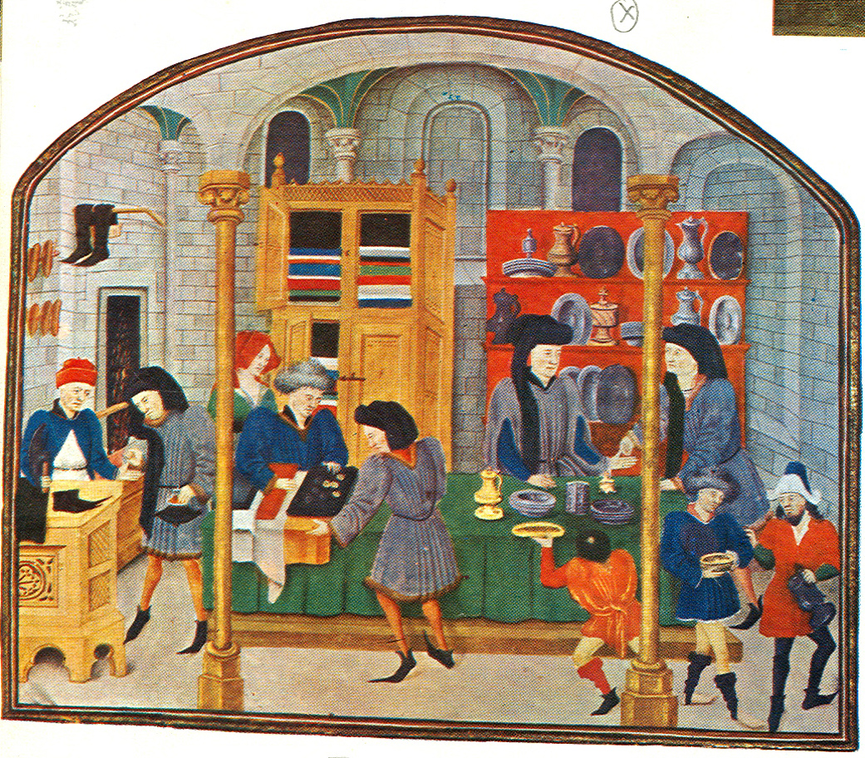
Cảnh mua bán ở thành phố

Slide 16
4. Sự xuất hiện và vai trò của thành thị trung đại
a. Sự xuất hiện của thành thị trung đại
Em hãy nêu vai trò ra đời của thành thị trung đại?

Slide 17





4. Sự xuất hiện và vai trò của thành thị trung đại
a. Vai trò của thành thị trung đại
Vai trò
Phá vở kinh tế tự nhiên của các lãnh địa.
Tạo cơ sở để xây dựng nền văn hoá mới
Tạo điều kiện cho sự hình thành và phát triển của kinh tế hàng hoá
Góp phần xoá bỏ CĐPK phân quyền, xây dựng CĐPK tập quyền
Mang lại không khí tự do, cởi mở
Đưa đến sự xuất hiện của tầng lớp thị dân

Slide 18

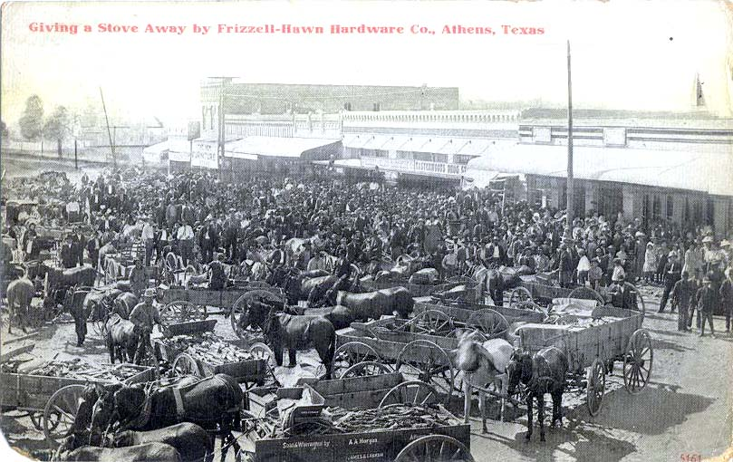
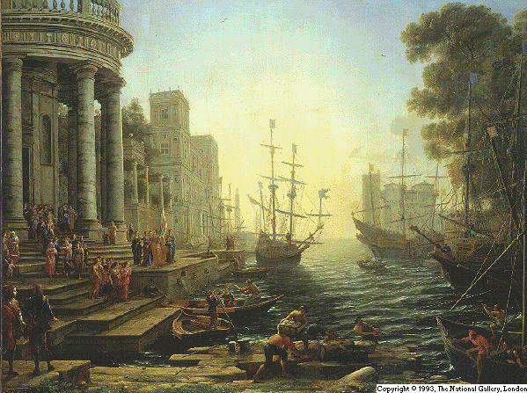

Slide 19
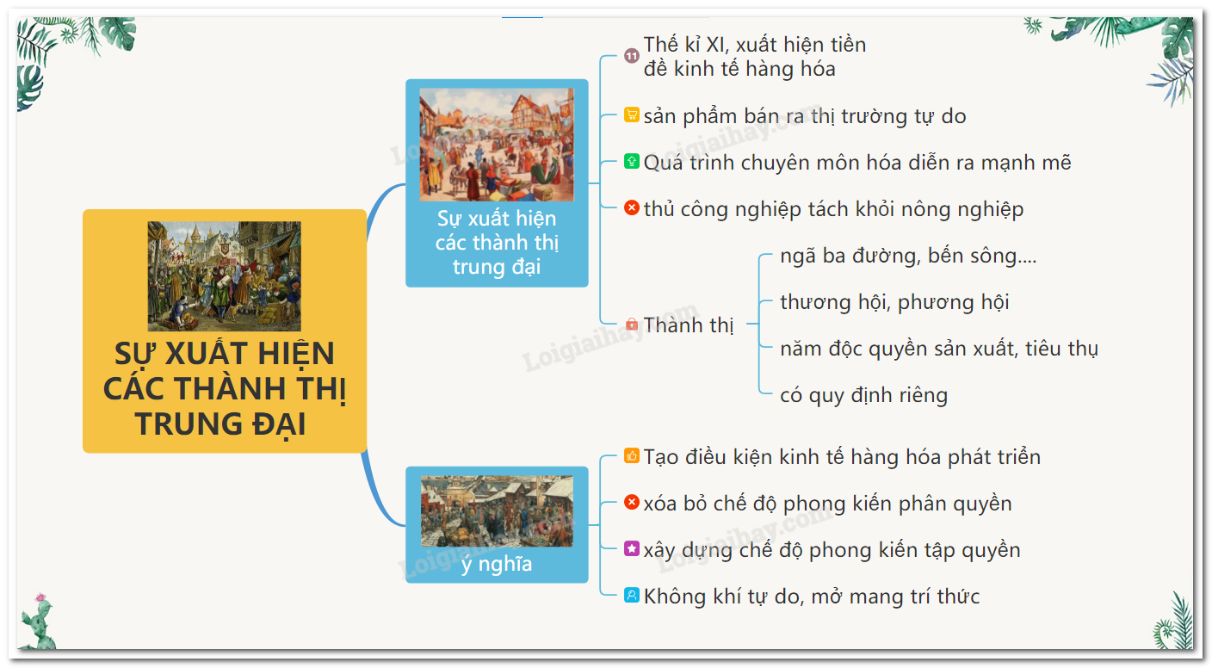

Slide 20


LUYỆN TẬP

Slide 21


Trò Chơi Kéo Co

Slide 22
Cách chơi
Các em học sinh sẽ trả lời câu hỏi để giúp đội mình kéo thắng đội bạn. Mỗi câu trả lời đúng trong thời gian quy định sẽ giúp đội mình thắng 1 hiệp.
Trường hợp cả hai đội không trả lời đúng sẽ coi như hòa. Hiệp đó không tính vào số hiệp thắng.
Kết thúc trò chơi đội nào có số hiệp thắng nhiều hơn (tương đương với trả lời đúng nhiều câu hỏi hơn) sẽ là đội chiến thắng.

Slide 23


Câu Hỏi
15
14
13
12
11
10
9
8
7
6
5
4
3
2
1
0
Vì sao xuất hiện thành thị trung đại?
A. Vì hàng thủ công sản xuất ngày càng nhiều
C. Vì quý tộc chiếm được những vùng đất rộng lớn
B. Vì nông dân bỏ làng đi kiếm sống
D. Vì số lượng lãnh chúa ngày càng tăng

Slide 24
Câu Hỏi
15
14
13
12
11
10
9
8
7
6
5
4
3
2
1
0
Ai là người sáng lập ra Thiên Chúa giáo?
A. Phật Thích Ca
C. Khổng Tử
B. Chúa Giê-su
D. Mạnh Tử

Slide 25
Câu Hỏi
Thiên Chúa giáo ra đời vào ở vùng Giê-ru-da-lem nay thuộc quốc gia nào?
15
14
13
12
11
10
9
8
7
6
5
4
3
2
1
0
A. Anh
C. Pa-le-xtin
B. Pháp
D. Mỹ

Slide 26
Câu Hỏi
15
Thiên Chúa giáo ra đời vào khoảng thời gian nào?
14
13
12
11
10
9
8
7
6
5
4
3
2
1
0
A. Thế kỉ II
C. Thế kỉ X
B. Cuối công nguyên
D. Đầu công nguyên

Slide 27

VẬN DỤNG

Slide 28

VẬN DỤNG
Sưu tầm và cho biết một số dấu ấn tiêu biểu của thành thị trung đại còn được gìn giữ và phát triển đến ngày nay.

